Slide 1
PARTICIPAR DIGITALMENT EN LES POLÍTIQUES PÚBLIQUES DES DEL SECTOR PRIVAT
Jaime Clemente Martínez
Gener 2023

Slide 2
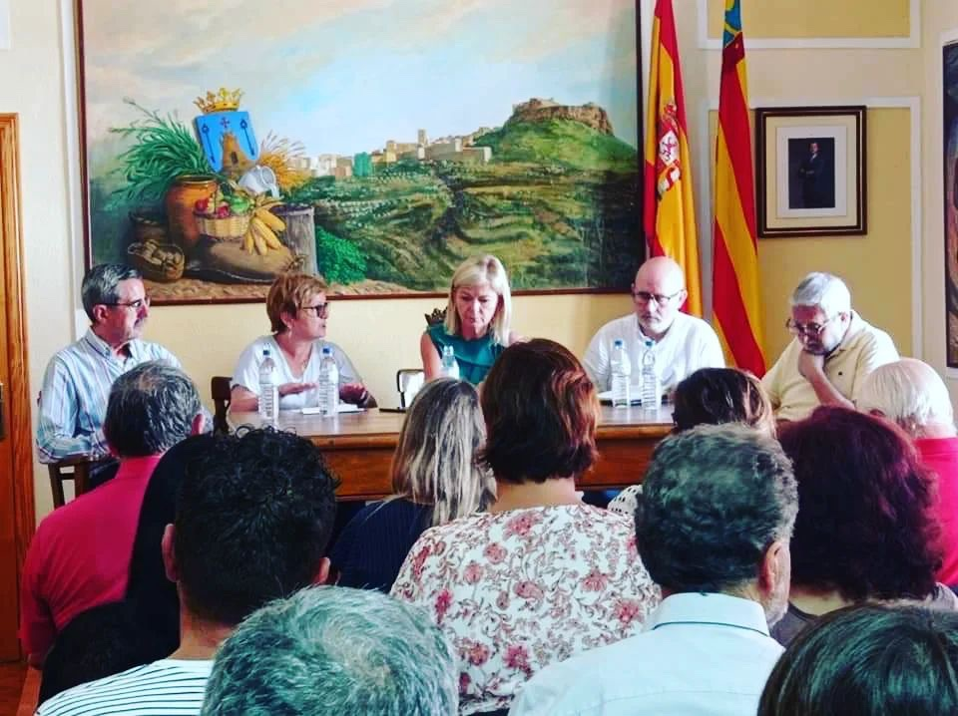
El paper del lobby i la seua influència en l’administració
Són grups de pressió que tracten d’influir en l’activitat pública

Slide 3
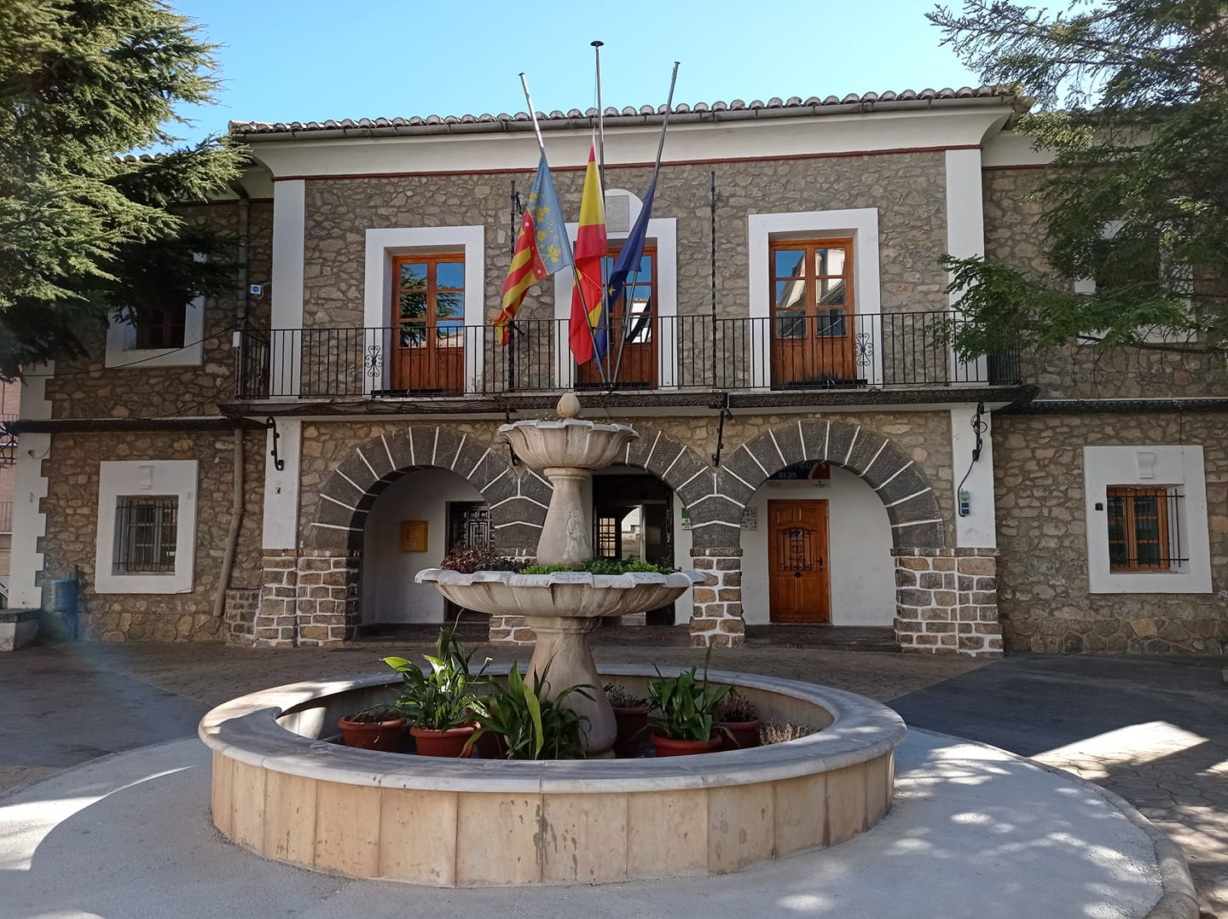
El paper del lobby i la seua influència en l’administració
Una forma de participar que ajuda a millorar les polítiques públiques però és necessari controlar la seua actuació per a un bon govern

Slide 4
¿Com citar aquest document?
Clemente Martínez, Jaime (2023). Participar digitalment en les polítiques públiques des del sector privat. CC BY-NC-SA 4.0. Projecte ProDigital. Universitat Jaume I. http://dx.doi.org/10.6035/PCDAA.2023.11

Slide 5
Jaime Clemente Martínez
jclement@uji.es

